Slide 1
KHỞI ĐỘNG

Slide 2
Câu 1
Lon co ca là hình khối gì?
Khối cầu
Khối trụ

Slide 3
Câu 2
Quả bóng rổ là hình khối gì?
Khối cầu
Khối trụ

Slide 4
3. Đây là hình khối gì?
Khối cầu
Khối trụ

Slide 5
4. Đây là hình khối gì?
Khối trụ
Khối cầu

Slide 6
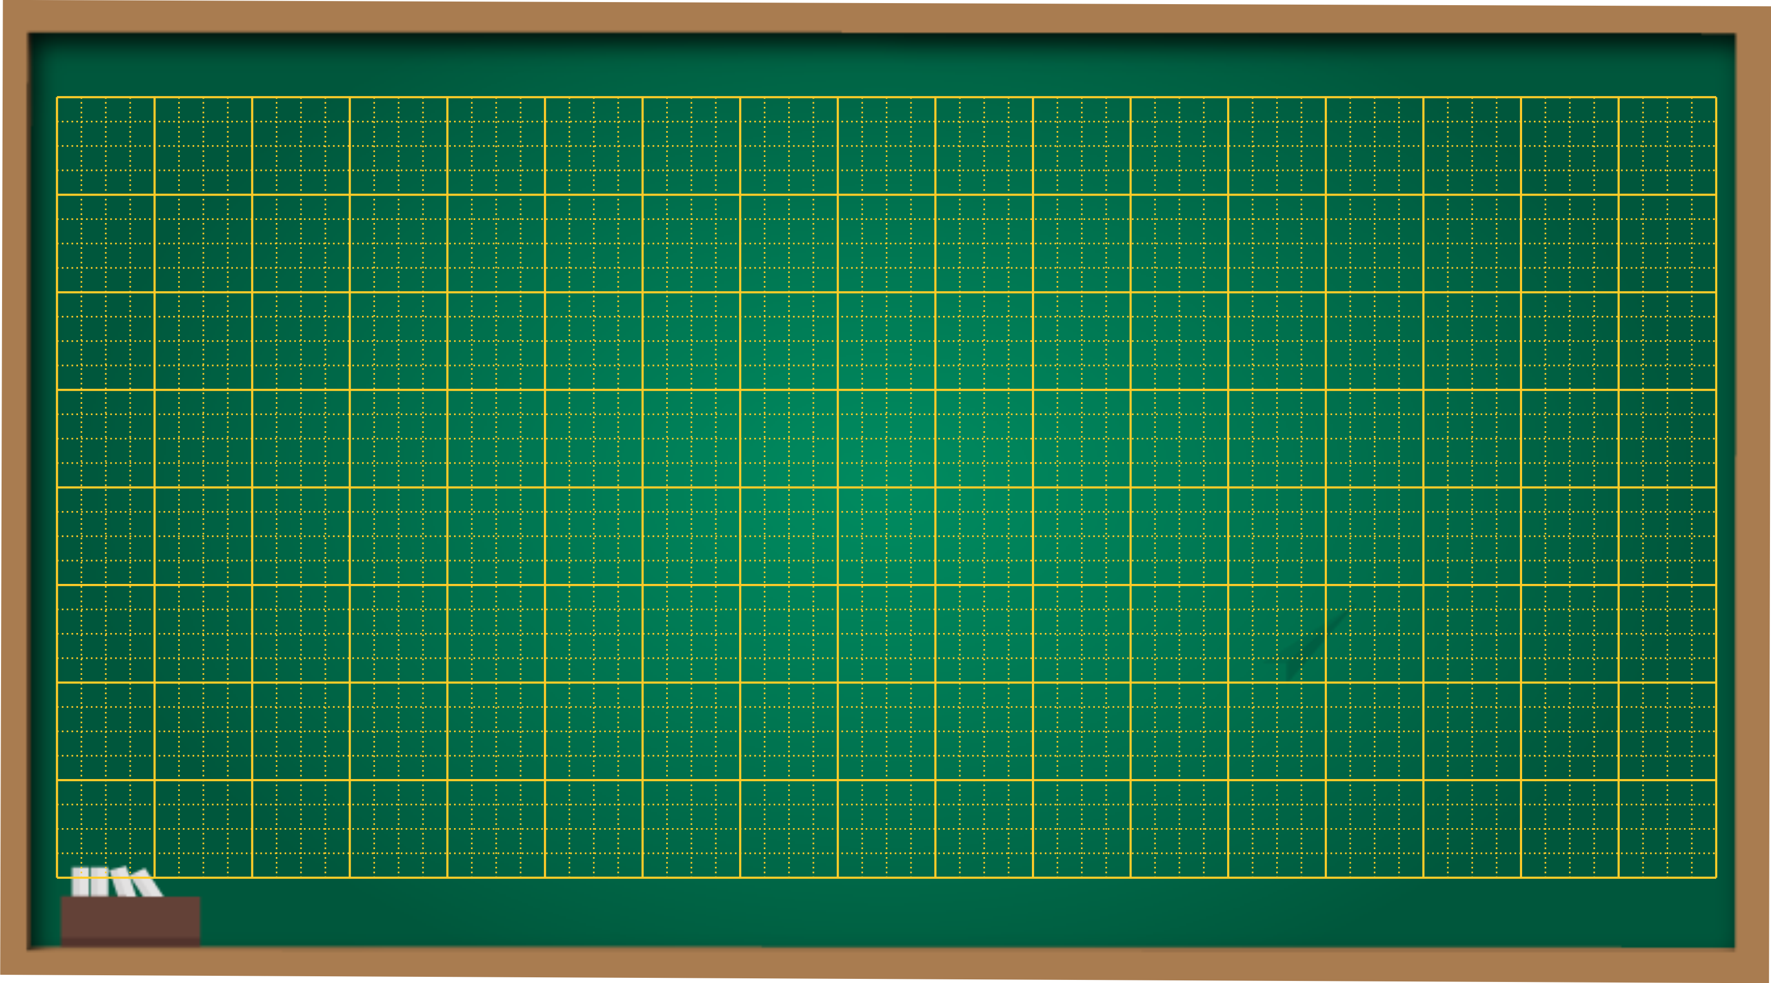
Thứ năm ngày 23 tháng 9 năm 2024
Toán
Bài 4: Mi-li-mét (Tết 1)

Slide 7
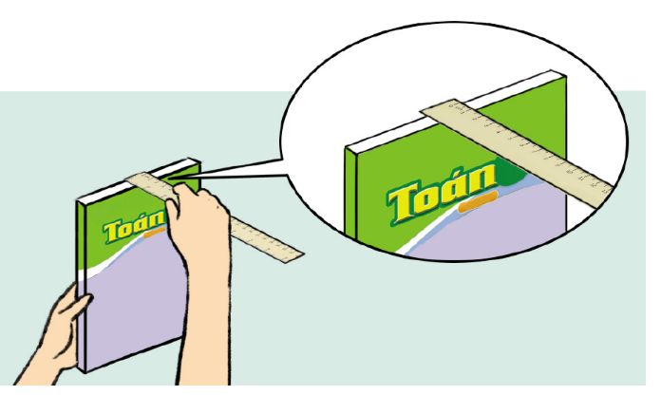
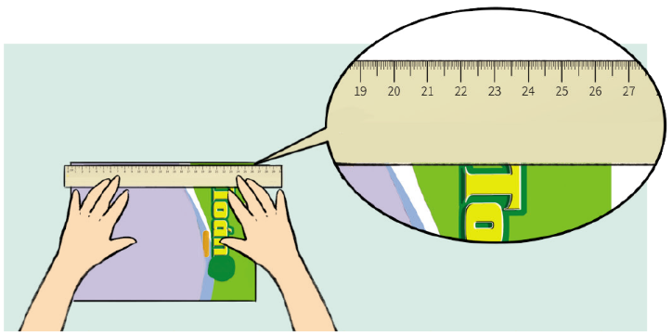
Cùng đo chiều dài, chiều rộng của quyển sách Toán với đơn vị đo là xăng-ti-mét

Slide 8
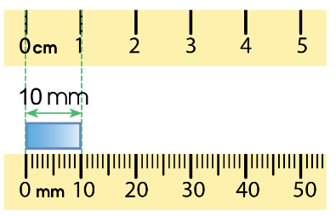
Băng giấy dài mười mi-li-mét

Slide 9
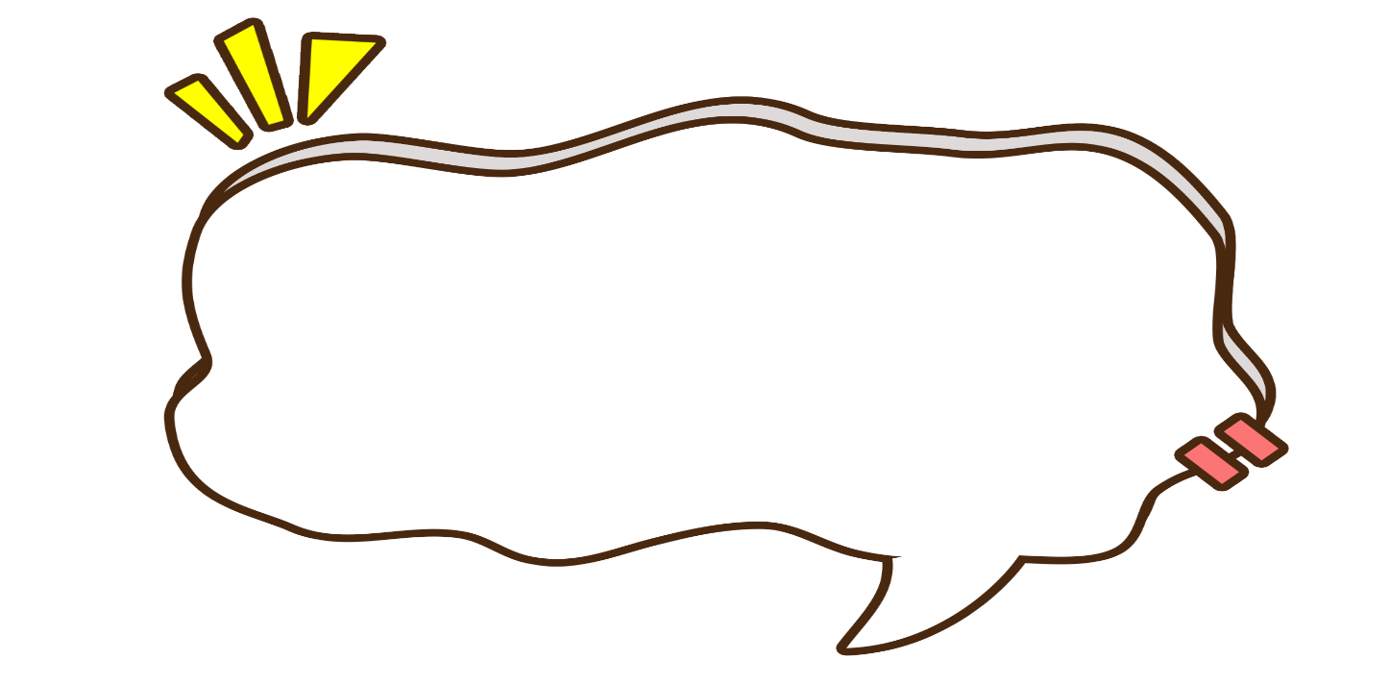
Mi – li – mét là một đơn vị đo độ dài.
Mi – li – mét viết tắt là mm, đọc là mi – li – mét.

Slide 10
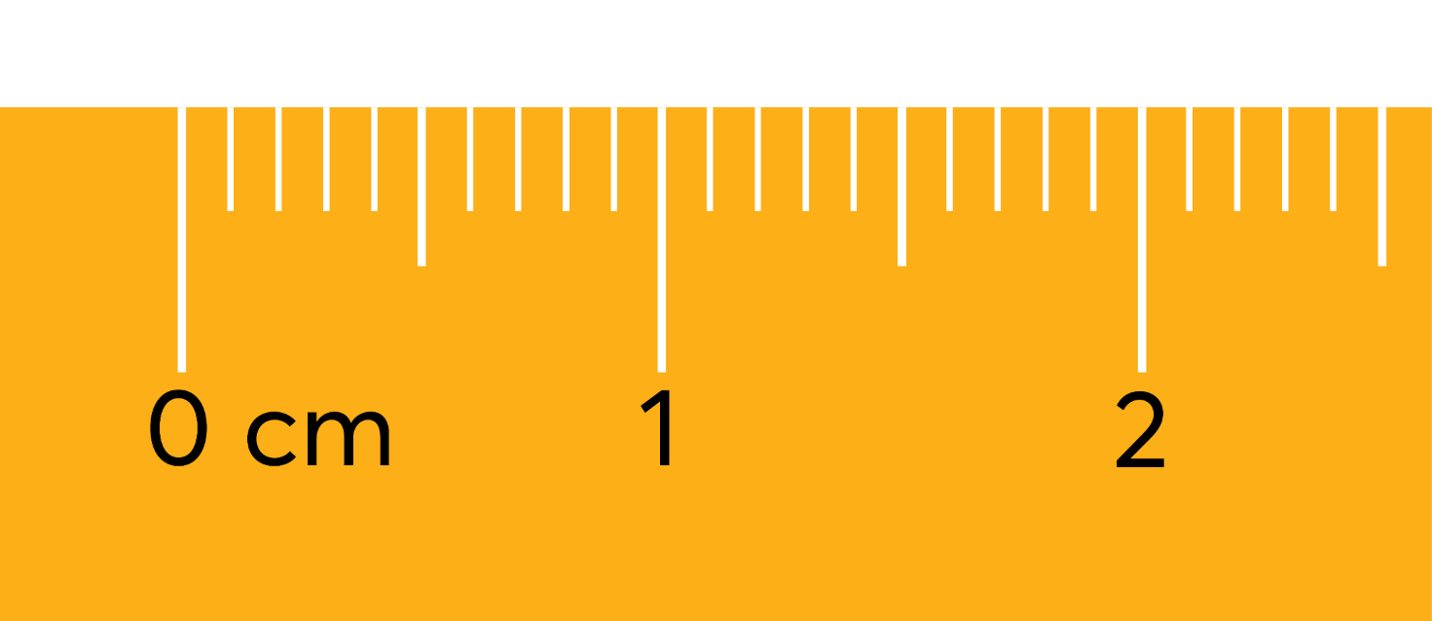
1 mm
1 cm

Slide 11
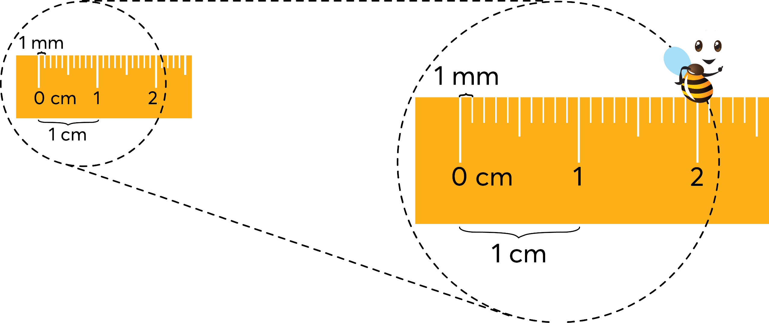

Slide 12
Chia sẻ với bạn một số đồ vật trong thực tế có độ dày và độ dài 1mm.

Slide 13
HÌNH THÀNH
KIẾN THỨC
Luyện tập

Slide 14
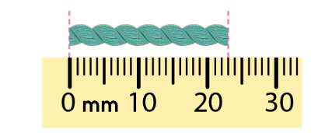
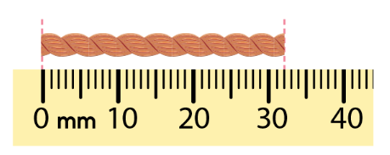
23 mm
32 mm
Đoạn dây thứ hai dài hơn

Slide 16
KIẾN VỀ TỔ

Slide 17
Hãy giúp các chú kiến mang thức ăn về tổ trước khi trời mưa
bằng cách trả lời đúng các câu hỏi.

Slide 18
3
5
1
6
2
4
Học tiếp
Notes:
Bấm vào con số để ra câu hỏi, trả lời xong bấm con kiến quay lại. Rồi bấm vào con kiến tương ứng số đó để tha mồi về tổ.

Slide 19
1
Đáp án: 10 mm

Slide 20
2
Đáp án: 80 mm

Slide 21
3
Đáp án: 3 cm

Slide 22
4
Đáp án: 10 cm

Slide 23
5
Đáp án: 100 mm

Slide 24
6
Đáp án: 1 000 mm

Slide 25
Qua bài học hôm nay các bạn nhận biết thêm được đơn vị đo độ dài nào?
Mi – li – mét là đơn vị đo độ dài như thế nào so với đơn vị đo độ dài xăng – ti – mét đã học?

Slide 26
CHÀO TẠM BIỆT !

